Slide 1


ОТЧЕТ
о результатах опросов педагогических работников профессиональной организации об удовлетворенности условиями и организацией образовательной деятельности в рамках реализации образовательных программ среднего профессионального образования
2025-2026 г.

Slide 2

Образовательная программа
специальность
Техническая эксплуатация подвижного состава железных дорог (локомотивы)

Slide 3
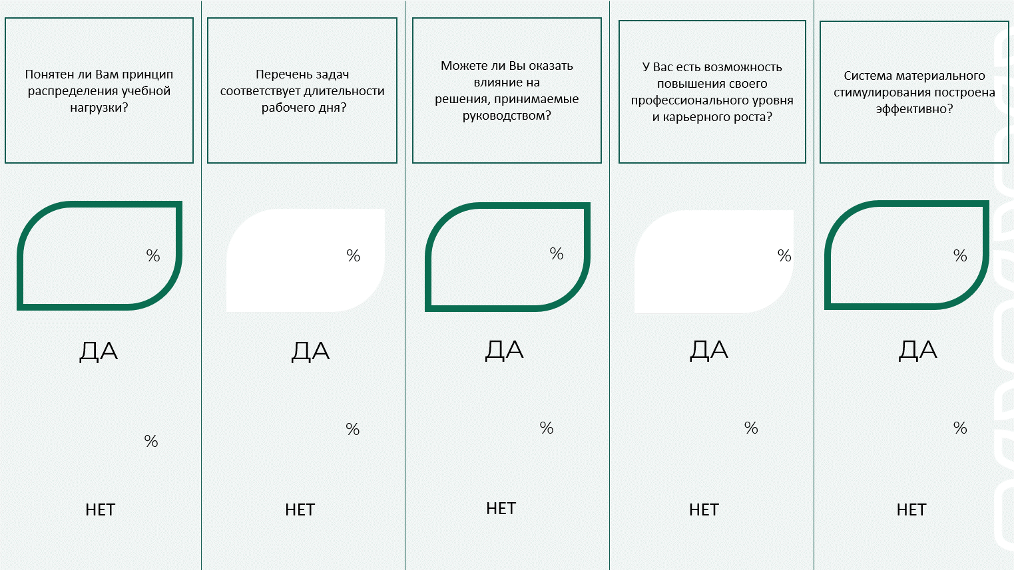
93
90
95
95
90
7
10
5
5
10

Slide 4
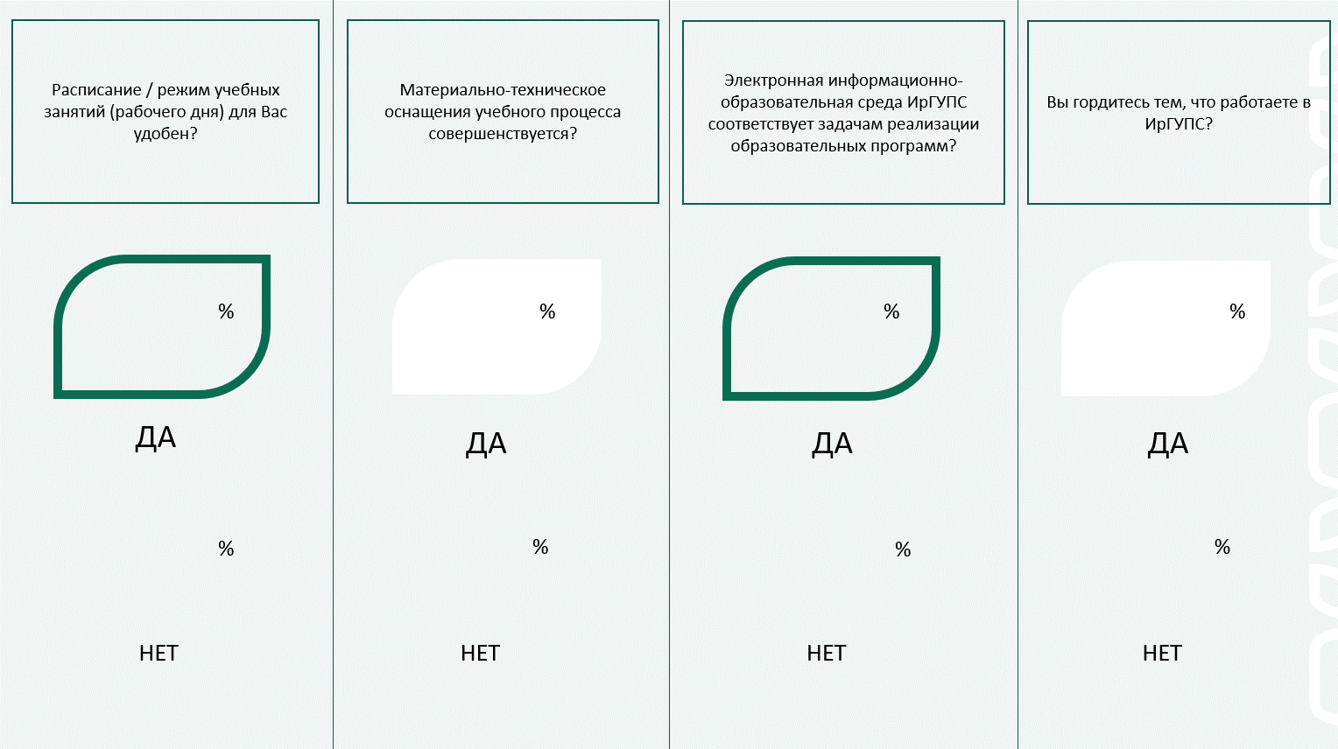
90
100
90
93
10
0
10
7

